Slide 1
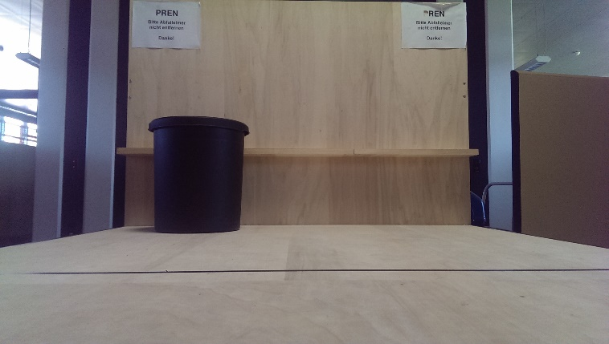
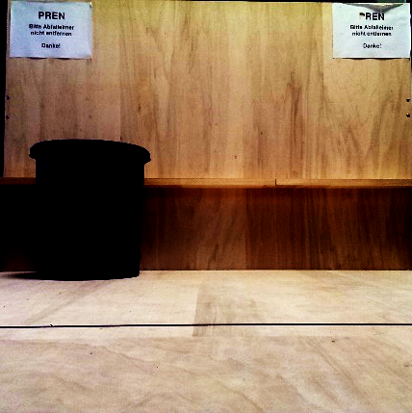
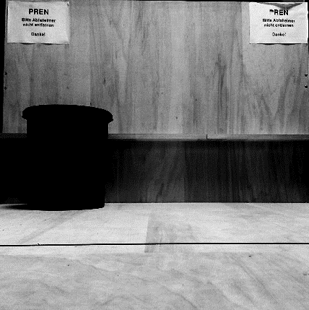
1: Foto schiessen
2: Zuschneiden
4: Graustufen setzen
3: Kontrast erhöhen
5: Band analysieren
6: Korb markieren, Schritte auf Bild schreiben
-15000

